Slide 1
Русские земли в конце XIV-первой половине XVв.

Slide 2
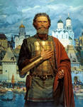
Дмитрий Иванович Донской

Slide 3
Раздел владений Дмитрия Донского согласно завещанию.
Василий – Москва, Владимир
Юрий – Галич, Звенигород
Андрей – Можайск и Белоозеро
Петр – Дмитров

Slide 4
Дмитрий Донской
(1359-1589)
Василий I Юрий (1389-1425) Дмитриевич
(1433-1434)
Василий II Василий Дмитрий
Темный Косой Шемяка
(1425-1462)

Slide 5
Правление Василия I 1389-1425гг.

Slide 6
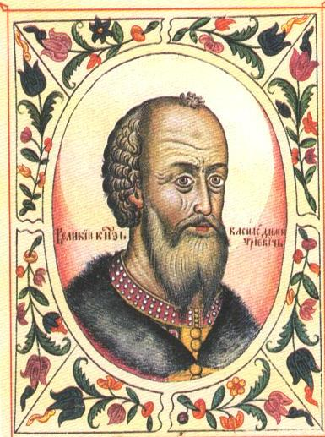
Великий князь Московский
Василий Дмитриевич

Slide 7
Москва и Литва.
1385г. – Кревская уния княжества Литовского и Польши.
1387г. – князь Ягайло объявил католичество религией Великого княжества Литовского.
Причины: Последствия для русского давление со населения:
стороны началось преследование
Тевтонского православного населения
ордена

Slide 8
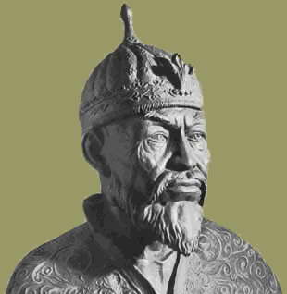
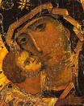
В 1395 г. Русские земли
едва не подверглись
нашествию Тамерлана
(Тимура). Тимур разгромил
Тахтамыша и вторгся в
Рязанское княжество.
Однако спустя две недели
повернул назад.
Избавление приписывают
заступничеству Владимирской
Богоматери, чей лик был перенесен
В это время из Владимира в Москву.

Slide 9
Москва и Орда.
1408г. –поход Едигея на русские княжества:
Переяславль, Ростов, Дмитров, Нижний Новгород.

Slide 10
Осада Кремля Едигеем в 1408г.

Slide 11
Итоги правления Василия I Дмитриевича.
Дальнейший рост Московского княжества.
Присоединение Нижегородского княжества и Малой Перми.

Slide 12
Феодальная война второй четверти XVв. 1425-1453гг.

Slide 13
Причина войны –
столкновение двух принципов
наследования престола:
От великого князя к старшем
сыну.
2) От великого князя старшему
брату.

Slide 14
В 1389 Юрий Дмитриевич по завещанию своего отца Дмитрия Донского был назначен наследником в случае смерти малолетнего брата Васили Дмитриевича, что впоследствии, после смерти уже взрослого брата в 1425 году, дало ему основания претендовать на великокняжеский престол в обход сына того — Василия Васильевича.

Slide 15
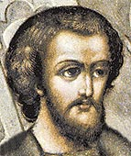
Князь
Юрий Дмитриевич

Slide 16
Повод к войне.
В 1433 году на свадьбе Василия II его мать Софья Витовтовна публично сорвала с сына Юрия Василия драгоценный пояс, по её утверждению, якобы ранее предназначавшийся Дмитрию Донскому и подменённый. Оскорблённые Юрьевичи немедленно ушли к отцу в Галич; по дороге они разграбили Ярославль, князь которого поддерживал Василия Васильевича. Оскорбление стало поводом для выступления Юрия, который с отрядами галичан разгромил Василия на берегу Клязьмы и занял Москву.

Slide 17
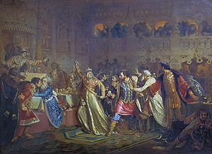
Софья Витовтовна срывает золотой пояс с Василия Дмитриевича.

Slide 18
Этапы войны
1. 1425-1434гг. –борьба Юрия Дмитриевича и его сыновей за великокняжеский престол против Василия II Васильевича (Темного).
2. 1434-1436гг. –борьба Василия II Васильевича и Дмитрия Юрьевича Шемяки против Василия Юрьевича Косого.
3. 1436-1453гг. –борьба Василия II Васильевича против Дмитрия Юрьевича Шемяки.

Slide 19
1425-1434 Юрий Дмитриевич Дмитрий Шемяка Василий Косой
1434-1436 Василий Косой 1436-1453 Дмитрий Шемяка Борис Александрович Тверской (1446) Иван Андреевич Можайский (1446-1447)
1425-1434 Василий IIТёмный 1434-1436 Василий Тёмный Дмитрий Шемяка Дмитрий Красный
1436-1453 Василий Тёмный Борис Александрович Тверской (1446-1453) Иван Андреевич Можайский (1447-1453)

Slide 20
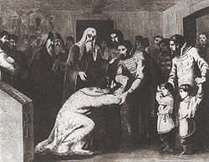
В.В.Муижель. Примирение Василия II с Шемякой.

Slide 21
Василий II Темный
Василий Косой

Slide 22
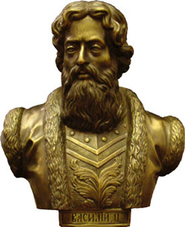
Значение феодальной войны.
Способствовала укреплению внутреннего единства Московского княжества.
Подтвердила неоспоримую роль Москвы в деле объединения
северо-восточной
Руси.
Василий II Темный.

